Slide 1
MÜHENDİSLİKTE SAYISAL YÖNTEMLER Adi Diferansiyel Denklemler
Dr. Öğr. Üyesi Nurdan Bilgin

Slide 2
Bu bölümde Tartışacağımız Konular
Bu bölümde başlangıç değer problemlerinin çözümü için sayısal yöntemler ele alınacaktır.
Adımlı yöntemler, verilen bir diferansiyel denklemden ve yi’den hareketle yi+1’i hesaplamaya dayanmaktadır. Runge Kutta tekniği diye adlandırılırlar.
Euler Yöntemi
Heun Tekniği Yöntemi
Orta Nokta Yöntemi
Runge-Kutta (veya RK)
Adım büyüklüğünü otomatik olarak ayarlayan uyarlanmış RK yöntemi
Çok adımlı yöntemler ise, i’dekilerden başka ek y değerlerini de gerektirmektedir. Katı ADD’lerin çözümünde kullanılırlar.
Katı ADD’ler hem tek hem de sistem halinde olan ADD’lerdir ve çözümleri için hem hızlı hem de yavaş bileşenler vardır.
Kendiliğinden Başlamayan Heun Yöntemi
Ardından, sınır-değer ve özdeğer problemlerini tartışacağız. İlki için tahmin ve sonlu fark yöntemlerinin her ikisini de tanıtacağız. İkincisi için: polinom ve üslü yöntemler dahil olmak üzere farklı yaklaşımları tartışacağız.
Son olarak bu derste, ADD’lerin ve özdeğerlerin çözümünde matlab uygulamalarından bahsedeceğiz
Mühendislik uygulamaları ile ilgili örnekler çözeceğiz.

Slide 3
Katılık ve Çok Adımlı Yöntemler
Katı (Stiff) ADD’ler hızlı ve yavaş değişen bileşenlere sahiptirler.
Genellikle, hızlı değişen bileşenler çok kısa süreli ve geçici olup hızla ortadan kaybolurlar
Ardından çözümde yavaş değişkenler egemen olur.
Hızlı değişen bileşenler sadece çok kısa süreli görünse bile, tüm çözüm için zaman adımını etkileyebilir.

Slide 4
Katılık
Örnek üzerinden açıklamak daha kolay olabilir,
$$\frac{dy}{dt}=−1000y+3000−2000e^{−t}$$
Eğer $y(0)=0$ise analitik çözüm;
$$y=3−\underset{\begin{aligned}t<{0.005}^{′}e kadar \\ etkili\end{aligned}}{\underbrace{0.998e^{−1000t}}}−2.002e^{−t}$$
Sonrasında denklem
$$y=3−2.002e^{−t}$$
Gibi davranmaya başlar çünkü ortadaki terimin değeri sıfıra yaklaşmıştır. Bu problemde çözümün kararlılığı için gerekli adım büyüklüğünün ne olması gerektiğinin anlaşılması açısından analitik çözüme başvurabiliriz. Denklemin homojen kısmına bakacak olursak.
$$\frac{dy}{dt}=−1000y⟹y=y_{0}e^{−at}$$
Çözüm $y_{0}$’da başlar ve asimptotik olarak sıfıra yaklaşır.

Slide 5
Katılık
Problemi sayısal olarak çözmek için
Yeterince küçük adım seçmek problemi çözer; aksi halde çözüm kararsız olur.
Problemin belirli bölgesinde, küçük adım daha sonra büyük adım seçmek sistemi kararsız yapabilir, iyi bir çözüm önerisi değildir.
Bu tür problemlerin çözümü için farklı yöntemler geliştirilmiştir.
Kapalı Euler Yöntemi
Kendiliğinden Başlamayan Heun Yöntemi

Slide 6
Kapalı Euler Yöntemi
$$y_{i+1}=y_{i}+\frac{dy_{i+1}}{dt}h$$
Bu, ifade geriye doğru veya kapalı Euler yöntemi diye adlandırılır. Denklemin homojen kısmı$\frac{dy_{i+1}}{dt}=−ay_{i+1}$ yukarıda yerine yazılıp denklem düzenlenirse;
$$y_{i+1}=y_{i}−ay_{i+1}h$$
$$y_{i+1}=\frac{y_{i}}{1+ah}$$
Bu durumda ${i→∞,|y}_{i}|→0$
Bu nedenle bu yaklaşım koşulşuz olarak kararlıdır.

Slide 7
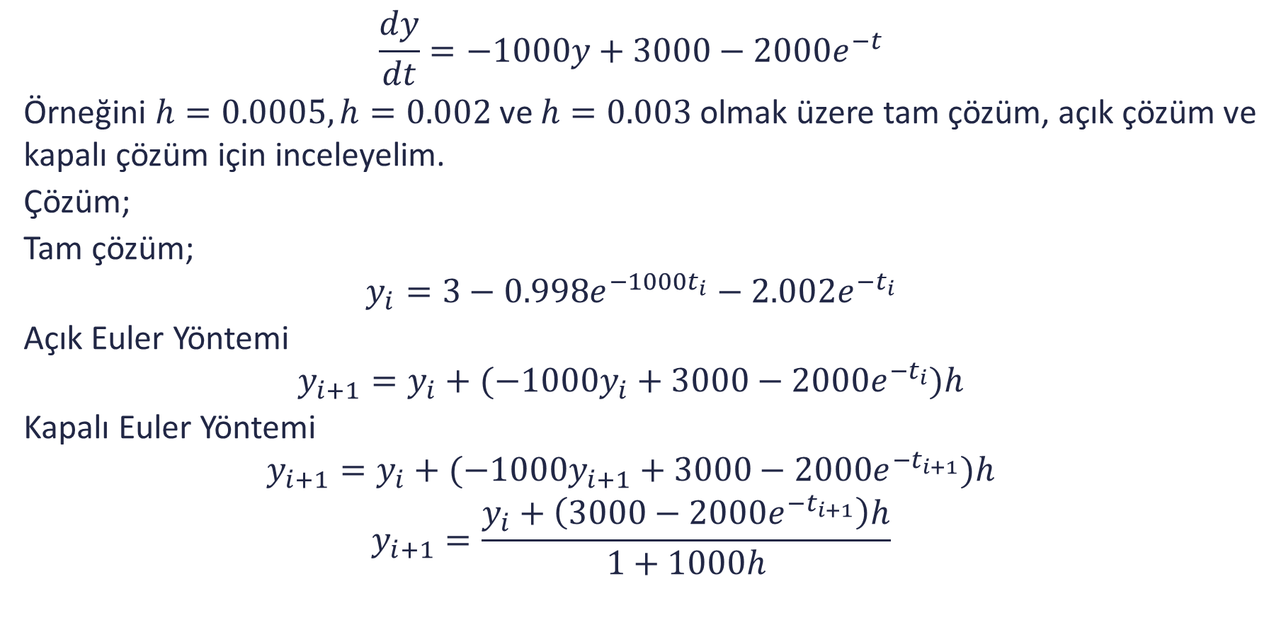
Örnek
$$\frac{dy}{dt}=−1000y+3000−2000e^{−t}$$
Örneğini $h=0.0005, h=0.002$ve $h=0.003$ olmak üzere tam çözüm, açık çözüm ve kapalı çözüm için inceleyelim.
Çözüm;
Tam çözüm;
$$y_{i}=3−0.998e^{−1000t_{i}}−2.002e^{−t_{i}}$$
Açık Euler Yöntemi
$$y_{i+1}=y_{i}+(−1000y_{i}+3000−2000e^{−t_{i}})h$$
Kapalı Euler Yöntemi
$$y_{i+1}=y_{i}+(−1000y_{i+1}+3000−2000e^{−t_{i+1}})h$$
$$y_{i+1}=\frac{y_{i}+\left(3000−2000e^{−t_{i+1}}\right)h}{1+1000h}$$

Slide 8
Örnek Çözüm

Slide 9
Çok Adımlı Yöntemler
Adımlı yöntemler, sadece bir sonraki değeri tahmin etmek i.in içinde bulunulan adımın bilgisini kullanmaktadır.
Çok adımlı yöntemler ise daha önce türetilmiş olan bilgiyide kullanarak daha iyi tahmin yaparlar.
Örneğin «Kendiliğinden başlamayan Heun» yöntemi hem içinde bulunulan adımı hem de ondan bir önceki adımı kullanarak tahmin yapar.
Bu konuda geliştirilmiş bir dizi yöntem vardır, ancak gerekli olduğunda başvurmak üzere varlıklarını bilmemiz yeterlidir.
Gerekli adım uzunluğunu doğru belirlemek bilgisayarların bu denli hızlı olmadığı zamanlarda önemli bir konu iken bugün pratikte seçilen adım uzunluğunu yarıya bölerek ve/veya ikiye katlayarak denemeler yapıp sonuçları gözlemlemek yeterli olmaktadır.

Slide 10
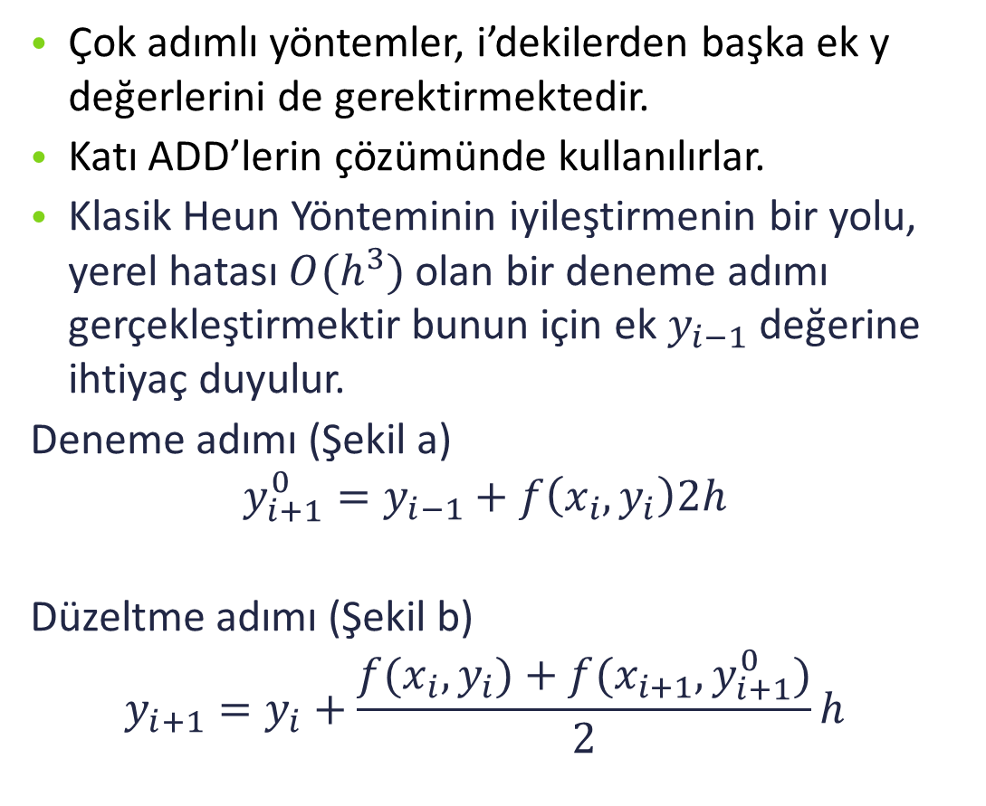
Kendiliğinden Başlamayan Heun Yöntemi
Çok adımlı yöntemler, i’dekilerden başka ek y değerlerini de gerektirmektedir.
Katı ADD’lerin çözümünde kullanılırlar.
Klasik Heun Yönteminin iyileştirmenin bir yolu, yerel hatası $O(h^{3})$olan bir deneme adımı gerçekleştirmektir bunun için ek $y_{i−1}$ değerine ihtiyaç duyulur.
Deneme adımı (Şekil a)
$$y_{i+1}^{0}=y_{i−1}+f\left(x_{i},y_{i}\right)2h$$
Düzeltme adımı (Şekil b)
$$y_{i+1}=y_{i}+\frac{f(x_{i},y_{i})+f(x_{i+1},y_{i+1}^{0})}{2}h$$

Slide 11
Sınır Değer ve Özdeğer Problemleri
Herhangi bir ADD’yi çözmek için yardımcı koşullara ihtiyacımız vardır.
Bu koşullar denklemi çözerken ortaya çıkan integral sabitlerini hesaplamakta kullanılır.
n’inci dereceden bir denklem için n adet koşul gereklidir.
Koşullar bağımsız değişkenin aynı değeri için tanımlanmışsa problemimiz başlangıç değer problemidir (şekil a).
Koşullar bağımsız değişkenin farklı noktaları için verilmişse problemimiz sınır değer problemidir (şekil b).

Slide 12
Analitik Çözüm
Uzun ince yalıtılmamış çubuğun ısı dağılımı için verilen ikinci dereceden diferansiyel denklemin.
$$\frac{d^{2}T}{dx^{2}}+h^{′}\left(T_{a}−T\right)=0$$
$T_{a}=20, T\left(0\right)=40 ve T\left(L\right)=200$ sınır değerleriyle analitik çözümü aşağıdaki gibidir.
$$T=73.4523e^{0.1x}−53.4523e^{−0.1x}+20$$

Slide 13
Tahmin Yöntemi
Çözüm:
Sınır değer olarak; $T(0)=40$ve $T(10)=200$değerleri verilmiş olsun.
Tahmin yöntemi, bilinmeyen $z(0)$ değerinin tahmin edilmesine dayanır.
İlk tahmin $z(0)=10$olsun çözüm sonucu $T(10)=168.3797$’yi verir
İkinci Tahmin $z(0)=20$olsun çözüm sonucu $T(10)=285.8980$’i verir.
Bu iki tahminden, doğrusal interpolasyon yoluyla $T(10)=200$’ü verecek $z(0)$ değerine ulaşılabilir.
$$z\left(0\right)=10+\frac{20−10}{285.8980−168.3797}\left(200−168.3797\right)=12.69$$

Slide 14
Sonlu Fark Yöntemleri
Diğer bir sınır değer problemini dönüştürme yaklaşımı sonlu fark yöntemidir. Orijinal ADD’deki türevler yerine sonlu fark açılımlarından biri konularak sistem cebirsel bir denklem haline dönüştürülür.
Örneğin Uzun ince yalıtılmamış çubuğun ısı dağılımı için türetilmiş diferansiyel denkleminde merkezi sonlu bölünmüş fark formülü kullanarak aşağıdaki yaklaşık ifade elde edilebilir:
$$\frac{d^{2}T}{dx^{2}}=\frac{T_{i+1}−2T_{i}+T_{i−1}}{∆x^{2}}$$
Bu yaklaşımı diferansiyel denklemde yerine yazarsak
$$\frac{T_{i+1}−2T_{i}+T_{i−1}}{∆x^{2}}+h^{′}\left(T_{a}−T_{i}\right)=0$$
Terimler düzenlenirse;
$$−T_{i−1}+\left(2+h^{′}∆x^{2}\right)T_{i}−T_{i+1}=h^{′}∆x^{2}T_{a}$$
Elde edilir.

Slide 15
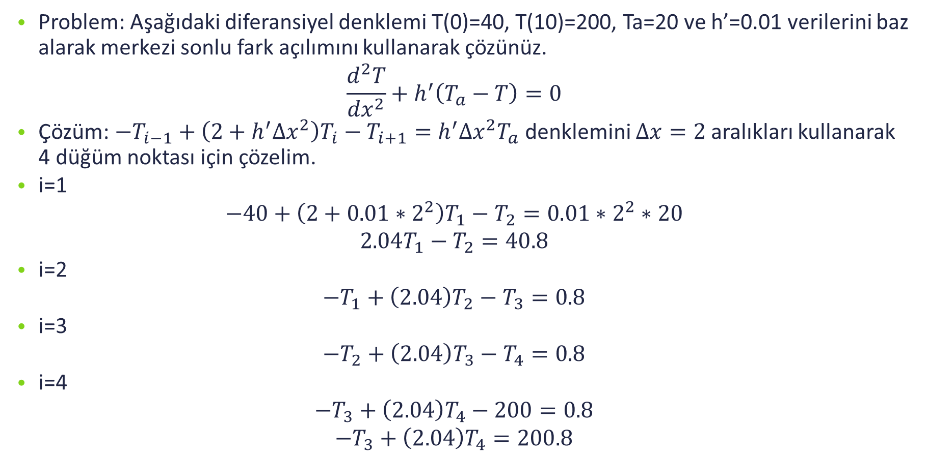
Örnek
Problem: Aşağıdaki diferansiyel denklemi T(0)=40, T(10)=200, Ta=20 ve h’=0.01 verilerini baz alarak merkezi sonlu fark açılımını kullanarak çözünüz.
$$\frac{d^{2}T}{dx^{2}}+h^{′}\left(T_{a}−T\right)=0$$
Çözüm: $−T_{i−1}+\left(2+h^{′}∆x^{2}\right)T_{i}−T_{i+1}=h^{′}∆x^{2}T_{a}$ denklemini $Δx=2$ aralıkları kullanarak 4 düğüm noktası için çözelim.
i=1
$$−40+\left(2+0.01∗2^{2}\right)T_{1}−T_{2}=0.01∗2^{2}∗20$$
$$2.04T_{1}−T_{2}=40.8$$
i=2
$$−T_{1}+\left(2.04\right)T_{2}−T_{3}=0.8$$
i=3
$$−T_{2}+\left(2.04\right)T_{3}−T_{4}=0.8$$
i=4
$$−T_{3}+\left(2.04\right)T_{4}−200=0.8$$
$$−T_{3}+\left(2.04\right)T_{4}=200.8$$

Slide 16
Örnek
Bu dört denklemi matris formuna getirirsek;
$$\left[\begin{matrix}2.04 & −1 & 0 & 0 \\ −1 & 2.04 & −1 & 0 \\ 0 & −1 & 2.04 & −1 \\ 0 & 0 & −1 & 2.04\end{matrix}\right]\left[\begin{matrix}T_{1} \\ T_{2} \\ T_{3} \\ T_{4}\end{matrix}\right]=\left[\begin{matrix}40.8 \\ 0.8 \\ 0.8 \\ 200.8\end{matrix}\right]$$
Bu matris çözülürse;
$T^{T}=[65.9698 93.7785 124.5382 159.4795]$
elde edilir.

Slide 17
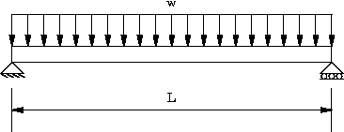
Sonlu Fark Yöntemi
Problem: Eşit yayılı yük altında iki ucundan mesnetlenmiş kirişin sehim ifadesini veren diferansiyel denklem aşağıdaki gibidir.
$$EI\frac{d^{2}y}{dx^{2}}=\frac{w}{2}Lx−\frac{w}{2}x^{2}$$
$I=3.35×{10}^{−4} m^{4}$, $w=15 kN/m$ , $L=3 m$ ve sınır değer koşulları $y(0)=0$ve $y(L)=0$olarak verildiğine göre dört düğüm noktası ve merkezi sonlu fark açılımı kullanarak kirişdeki sehimi hesaplayınız.

Slide 18
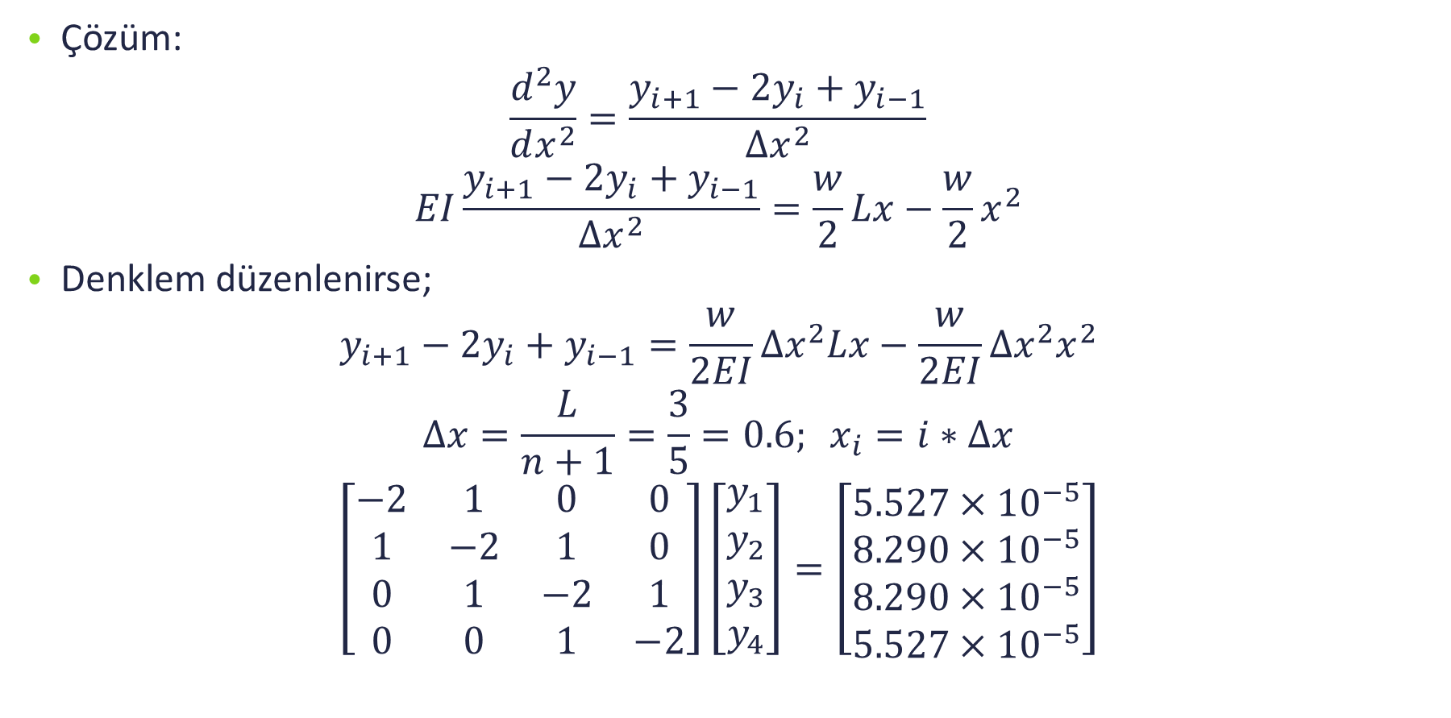
Sonlu Fark Yöntemi
Çözüm:
$$\frac{d^{2}y}{dx^{2}}=\frac{y_{i+1}−2y_{i}+y_{i−1}}{∆x^{2}}$$
$$EI\frac{y_{i+1}−2y_{i}+y_{i−1}}{∆x^{2}}=\frac{w}{2}Lx−\frac{w}{2}x^{2}$$
Denklem düzenlenirse;
$$y_{i+1}−2y_{i}+y_{i−1}=\frac{w}{2EI}∆x^{2}Lx−\frac{w}{2EI}∆x^{2}x^{2}$$
$$∆x=\frac{L}{n+1}=\frac{3}{5}=0.6; x_{i}=i∗∆x$$
$$\left[\begin{matrix}−2 & 1 & 0 & 0 \\ 1 & −2 & 1 & 0 \\ 0 & 1 & −2 & 1 \\ 0 & 0 & 1 & −2\end{matrix}\right]\left[\begin{matrix}y_{1} \\ y_{2} \\ y_{3} \\ y_{4}\end{matrix}\right]=\left[\begin{matrix}5.527×{10}^{−5} \\ 8.290×{10}^{−5} \\ 8.290×{10}^{−5} \\ 5.527×{10}^{−5}\end{matrix}\right]$$
Düğüm noktaları, n adet
Sınır Değerler

Slide 19
Sonlu Fark Yöntemi

Slide 20
Özdeğer Problemleri
$$\left[A\right]x=\{B\}$$
Probleminde $[A]$ tekil değilse problemi sağlayan tek bir $x$ değeri bulunabilmekte idi.
Oysa
$$\left[A\right]x=0$$
Probleminde, birden fazla çözüm olabilir. Bu tip denklemlerin çözümünde özdeğerlerden yararlanırız.
$$\left[|A−λI|\right]x=0$$

Slide 21
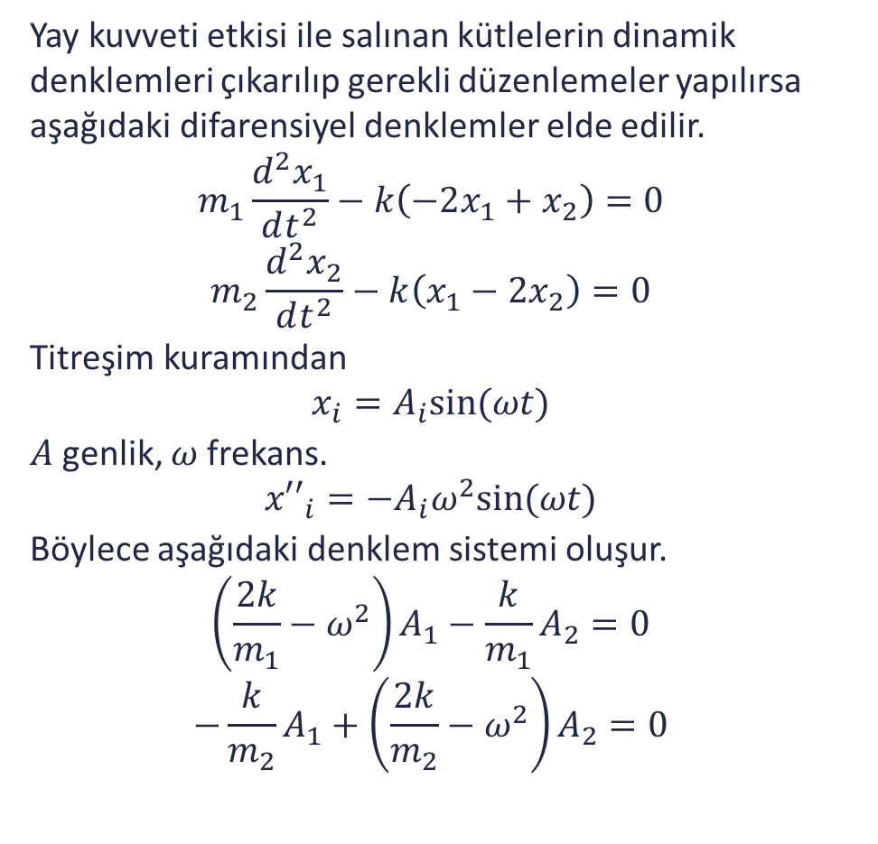
Örnek
Yay kuvveti etkisi ile salınan kütlelerin dinamik denklemleri çıkarılıp gerekli düzenlemeler yapılırsa aşağıdaki difarensiyel denklemler elde edilir.
$$m_{1}\frac{d^{2}x_{1}}{dt^{2}}−k\left(−2x_{1}+x_{2}\right)=0$$
$$m_{2}\frac{d^{2}x_{2}}{dt^{2}}−k\left(x_{1}−2x_{2}\right)=0$$
Titreşim kuramından
$$x_{i}=A_{i}sin⁡(ωt)$$
$A$ genlik, $ω$frekans.
$${x′′}_{i}=−A_{i}ω^{2}sin⁡(ωt)$$
Böylece aşağıdaki denklem sistemi oluşur.
$$\left(\frac{2k}{m_{1}}−ω^{2}\right)A_{1}−\frac{k}{m_{1}}A_{2}=0$$
$$−\frac{k}{m_{2}}A_{1}+\left(\frac{2k}{m_{2}}−ω^{2}\right)A_{2}=0$$

Slide 22
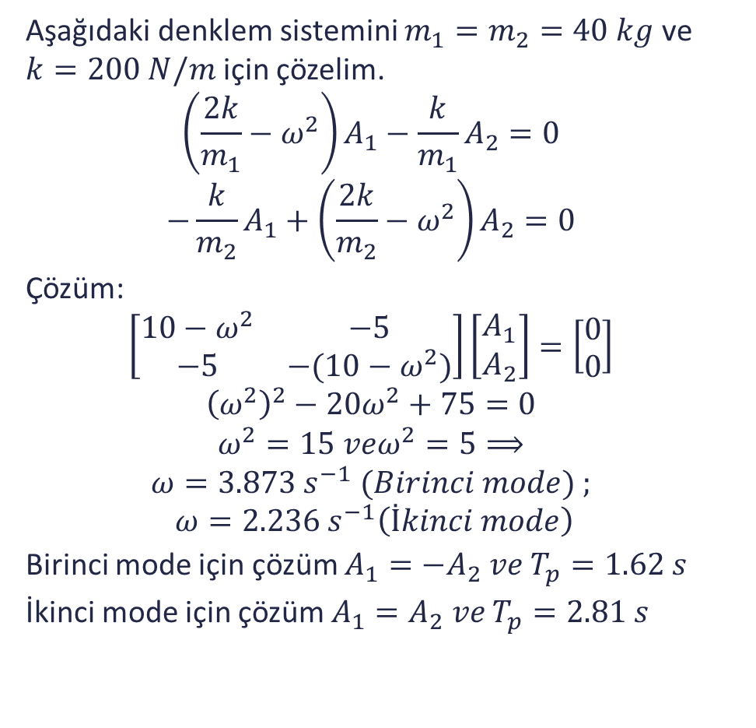
Örnek
Aşağıdaki denklem sistemini $m_{1}=m_{2}=40 kg$ ve $k=200 N/m$için çözelim.
$$\left(\frac{2k}{m_{1}}−ω^{2}\right)A_{1}−\frac{k}{m_{1}}A_{2}=0$$
$$−\frac{k}{m_{2}}A_{1}+\left(\frac{2k}{m_{2}}−ω^{2}\right)A_{2}=0$$
Çözüm:
$$\left[\begin{matrix}10−ω^{2} & −5 \\ −5 & −(10−ω^{2})\end{matrix}\right]\left[\begin{matrix}A_{1} \\ A_{2}\end{matrix}\right]=\left[\begin{matrix}0 \\ 0\end{matrix}\right]$$
$${\left(ω^{2}\right)}^{2}−20ω^{2}+75=0$$
$$ω^{2}=15 veω^{2}=5⟹$$
$$ω=3.873 s^{−1} (Birinci mode) ;$$
$$ω=2.236 s^{−1}\left(İkinci mode\right)$$
Birinci mode için çözüm $A_{1}=−A_{2} ve T_{p}=1.62 s$
İkinci mode için çözüm $A_{1}=A_{2} ve T_{p}=2.81 s$

